Slide 1
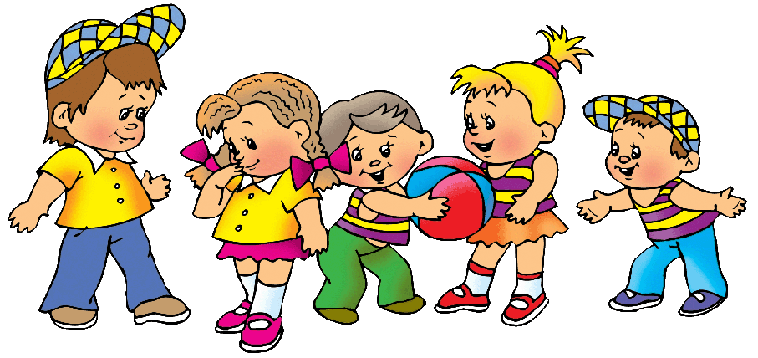
«Двигательная активность детей дошкольного возраста и её организация в соответствии с требованиями ФАОП ДО»
Подготовила : Рудикова И.В., воспитатель
ГКДОУ «ДС № 31 «Сказка»

Slide 2
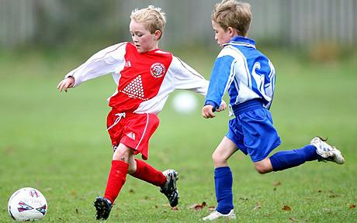
Что такое двигательная активность?
Двигательная активность –
естественная потребность детей в движении, удовлетворение
которой является важнейшим
условием гармоничного развития
ребенка, состояние его здоровья.
Она должна соответствовать его опыту, интересам, желаниям и
функциональным возможностям
организма.

Slide 3
Актуальность
Исследования последних лет показывают, что функциональные возможности организма ребенка не реализуются на должном уровне в процессе разных видов занятий по физической культуре, что в свою очередь не позволяет полностью обеспечить биологическую потребность ребенка в движении.
От недостаточного использования жизненной энергии (из-за ограничения активных движений) в теле ребенка накапливается излишнее напряжение.
Это, с одной стороны, является источником сравнительно быстрой усталости, а с другой – движения его теряют естественность, спонтанность, становятся угловатыми. Со временем это порождает проблемы другого рода: на занятиях физкультурой, которые обязательны в детском саду, а потом и в школе, такой ребенок может быть не успешным – это видят и сверстники, и сам ребенок это ощущает очень болезненно

Slide 4
Недостаток двигательной активности ведет к:
Гиподинамии
Снижению показателей физического развития
Росту заболеваемости , уменьшению защитных сил организма, избыточному весу, нарушению осанки
Снижению интереса детей к двигательной активности, их малоподвижность, не желание принимать участие в подвижных играх

Slide 5
Значимость двигательной активности
.
Поэтому в дошкольном возрасте, в период интенсивного роста и развития детей, особенно важно обеспечить оптимальный режим двигательной активности, способствующий своевременному развитию моторики, правильному формированию важнейших органов и систем растущего организма ребенка.
Двигательная активность дошкольников также является важным показателем физической готовности детей к обучению в школе.

Slide 6
Задачи, направленные на развитие двигательной активности:
Выявлять интересы, способности детей в двигательной деятельности и реализовывать их через систему физкультурно- оздоровительной работы;
Способствовать формированию необходимых двигательных умений и навыков в соответствии с индивидуальными особенностями и состоянием здоровья ребенка;
Развивать интерес к физическим упражнениям и подвижным играм;
Способствовать формированию моральных качеств (силы воли, выносливости);
Профилактика простудных заболеваний;
Воспитывать уважения к собственному здоровью и обязанность беречь его.

Slide 7
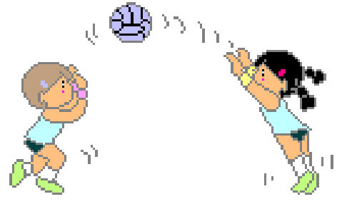
Формы двигательной деятельности детей:
физкультурные занятия;
утренняя гимнастика;
физкультминутки;
прогулки, подвижные игры и физические упражнения на улице;
физкультурные досуги, праздники;
дни здоровья;
закаливающие процедуры в сочетании с физическими упражнениями;
самостоятельная двигательная активность;
работа с родителями.

Slide 8
Специально созданные условия:
материальная база — помещение, оборудование;
педагогическая работа: умение организовать двигательную активность детей, научить детей различным подвижным играм, физическим упражнениям и т.п., воспитать в них потребность в культурном движении.
Для удовлетворения естественной потребности обучающихся в движении, педагогические работники организуют пространственную среду с соответствующим оборудованием как внутри помещения, так и на внешней территории (горки, качели и другое); подвижные игры (как свободные, так и по правилам), занятия, которые способствуют получению детьми положительных эмоций от двигательной активности, развитию ловкости, координации движений, силы, гибкости, правильного формирования опорно-двигательной системы детского организма.
Система занятий, основанная на следующих принципах:
непрерывность (с утра до вечера);
добровольность (вызывать желание, а не принуждать);
доступность упражнений (возрасту и индивидуальным возможностям);
чередование организованных форм с самостоятельной двигательной деятельностью

Slide 9
Показатели двигательной активности дошкольника:
3-4 года -11000 – 12500 движений,
из них на занятиях по ФК 850-1370 движений
4-5 лет – 11000 -13000 движений,
из них на занятиях по ФК 1100 -1700 движений,
5-6 лет – 13000 – 14500 движений,
из них на занятиях по ФК 1800 -2000 движений,
6-7 лет – 13000 - 15500 движений,
из них на занятиях по ФК 2000 - 2400 движений
Дошкольник «активный деятель - но и деятельность его выражается, прежде всего, в движениях». По своей двигательной активности дети очень разные. Даже при обычном наблюдении можно выделить детей большой, средней и малой подвижности.

Slide 10
Дети большой подвижности
всегда заметны, хотя и составляют от общего числа детей примерно четвёртую – пятую часть. Они находят возможность двигаться в любых условиях. Из всех видов движений выбирают чаще бег, прыжки, избегают движений, требующих точности и сдержанности. Движения их быстры, резки, часто бесцельны.
из - за высокой интенсивности двигательной активности они как бы не успевают вникнуть в суть своей деятельности, не могут управлять в должной степени своими движениями.
чрезмерная подвижность является сильным раздражителем для нервной системы, поэтому дети отличаются неуравновешенным поведением, чаще других попадают в конфликтные ситуации, они с трудом засыпают, спят неспокойно

Slide 11
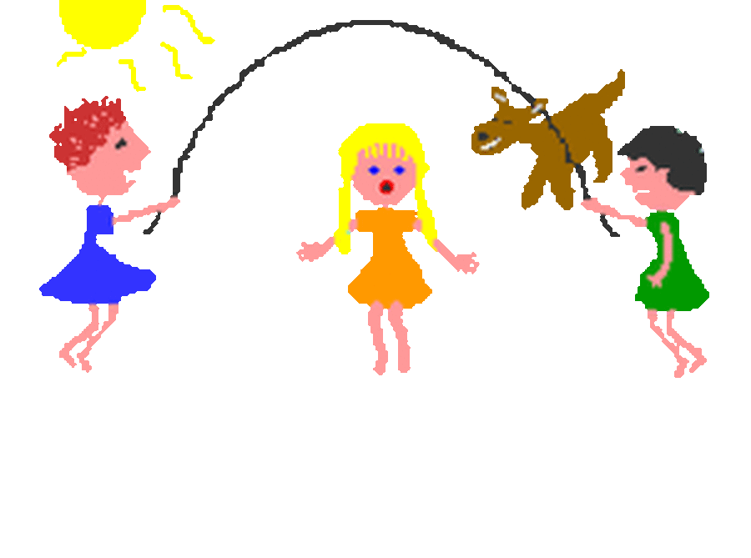
Дети средней подвижности
- Отличаются наиболее ровным и спокойным поведением,
равномерной подвижностью на протяжении всего дня.
- Таких детей примерно половина или
чуть больше в группе. Они самостоятельны и активны, движения их уверенные, чёткие, целенаправленные.

Slide 12
Наиболее уязвим организм детей малой подвижности.
- их характеризует общая вялость, пассивность, они быстрее других устают. В противоположность подвижным детям, умеющим найти для игр пространство, они стараются уйти в
сторону, чтобы никому не мешать, выбирают деятельность, не требующих интенсивных движений.
- они робки в общении, не уверенны в себе, не любят игры с движениями. Малая подвижность – фактор риска для ребёнка. Она объясняется его нездоровьем, отсутствием условий для движений, отрицательным психологическим
климатом, слабыми двигательными умениями или тем, что ребёнок уже приучен к малоподвижному образу жизни, что особенно тревожно.

Slide 13
Приёмы руководства двигательной активностью детей
Руководство двигательной активностью детей большой подвижности направляется не на уменьшение их двигательной активности, а на регулирование интенсивности движений. Пусть по времени дети двигаются как можно больше – важно запрограммировать такой состав движений, которые требуют сосредоточенности внимания, сдержанности, точности. Ребят необходимо специально учить точным движениям: метанию в цель, прокатывание мяча по ограниченной площади (половице, дорожке из двух шнуров, гимнастической скамейке и пр.), ловле мяча, отбиванию его от пола. Полезны все виды и способы лазания, упражнения в равновесии, общеразвивающие упражнения на ограниченной площади(плоскостном кружочке на полу, чурбане, скамейке, доске). Особым регулирующим приёмом является внесение осмысленности содержания в двигательную деятельность.
При бесцельном беге, например, ребёнку можно
напомнить сюжеты игры в автомобиль, самолёт,
поезд и т.п.

Slide 14
Приёмы руководства двигательной активностью детей
При руководстве двигательной активностью детей средней подвижности достаточно создать необходимые условия, т.е. предоставить место для движений, время, игрушки - двигатели, физкультурное оборудование и пособия. Физиологи советуют смелее полагаться на «саморегуляцию», которые у них проявляется достаточно ярко.

Slide 15
Приёмы руководства двигательной активностью детей
У малоподвижных детей следует воспитывать интерес к движениям, потребность в подвижных видах деятельности. Особое внимание уделяется развитию всех основных движений, особенно интенсивных(бег, прыжки – разные их способы). Малоподвижные дети вовлекаются в активную двигательную деятельность на протяжении всего дня. Следует позаботиться о том, чтобы она была для детей интересной, непринуждённой. Не нужно бояться, что дети утомятся.
Этого никогда не произойдёт, если обеспечить условия для разнообразных движений в физкультурной, игровой, трудовой деятельности индивидуально с воспитателем или в коллективе детей. Помогут в этом разнообразные физкультурные пособия, игрушки – двигатели. Полезно вспомнить здесь наставления физиологов: дети не устают, если часто меняют движения, их темп, амплитуду, место выполнения. В этом случае происходит естественный отдых (активный отдых).
Разнообразная двигательная деятельность не только не утомляет ребёнка, а наоборот – снимает утомление, активизирует память, мышление.

Slide 16
Двигательная активность в режиме дня
Придавая особую значимость роли двигательной активности в укреплении здоровья дошкольников, необходимо определить приоритеты в режиме дня.
Первое место в двигательном режиме детей принадлежит физкультурно-оздоровительным занятиям. К ним относятся общеизвестные виды двигательной деятельности:
утренняя гимнастика,
подвижные игры и физические упражнения во
время прогулок,
физкультминутки на занятиях с умственной нагрузкой,
двигательные разминки между занятиями,
оздоровительный бег на воздухе;
гимнастика после дневного сна;
двигательная разминка во время перерыва между занятиями;
индивидуальная работа с детьми по развитию движений и регулированию ДА детей на вечерней прогулке;

Slide 17
Двигательная активность в режиме дня
Второе место в двигательном режиме детей занимают учебные занятия по физической культуре — как основная форма обучения двигательным навыкам и развития оптимальной ДА детей.
Проводить занятия по физической культуре не менее трёх раз в неделю , желательно в первой половине дня (одно на воздухе).

Slide 18
Двигательная активность в режиме дня
Третье место отводится самостоятельной двигательной деятельности, возникающей по инициативе детей. Она даёт широкий простор для проявления их индивидуальных двигательных возможностей. Самостоятельная деятельность является важным источником активности и саморазвития ребёнка. Продолжительность её зависит от индивидуальных проявлений детей в двигательной деятельности, и поэтому педагогическое руководство самостоятельной деятельностью детей должно быть построено с учетом уровня ДА.
Наряду с перечисленными видами занятий по физической культуре немаловажное значение отводится активному отдыху, физкультурно- массовым мероприятиям, в которых могут принимать участие родители и дети соседнего ДОУ. К таким занятиям относятся неделя здоровья, физкультурный досуг, физкультурно-спортивные праздники на воздухе и воде, игры-соревнования, спартакиады.

Slide 19
Ресурсы для развития двигательной активности
Спортивная площадка ( беговая дорожка, футбольные ворота баскетбольные кольца, тренажеры).
Игровой участок ( выносной материал, атрибуты для игр и упражнений, использование по максимуму пространство площадки)
Спортивный зал (мячи, обручи, скакалки, кегли, ленты и т.д.)
Спортивный уголок в группе ( атрибуты и карточки с заданиями…)
Музыкальный зал

Slide 20
Знаете ли вы:
что ребенку надо больше двигаться в среду и четверг;
больше всего ребёнок нуждается в движении с 10 до 12 часов и с 15-17часов дня;
в весенне - летний период двигательная активность ребёнка возрастает;
лишение ребёнка движения может вызвать заикание и нервный срыв;
любая привычка вырабатывается в течение 21 дня (например, делать зарядку).

Slide 21
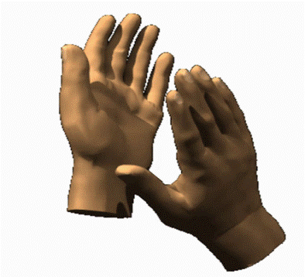
Рефлексия «Зарядка»
Предлагаю через выполнение определенных движений дать рефлексивную оценку:
Я уже об этом знала, но мне
было интересно
Я узнала много нового
и интересного
Мне было очень интересно, узнала много нового для себя, буду это
применять в дальнейшей
работе

Slide 22
Движение - это жизнь!
«ДВИЖЕНИЕ МОЖЕТ ПО СВОЕМУ ДЕЙСТВИЮ ЗАМЕНИТЬ ЛЮБОЕ СРЕДСТВО, НО ВСЕ ЛЕЧЕБНЫЕ СРЕДСТВА МИРА НЕ МОГУТ ЗАМЕНИТЬ ДЕЙСТВИЯ ДВИЖЕНИЯ»
Т. ТАССО

